Slide 1
সমাজবিজ্ঞান বিভাগ সরকারি ফুলতলা মহিলা কলেজ
স্বাগতম

Slide 2
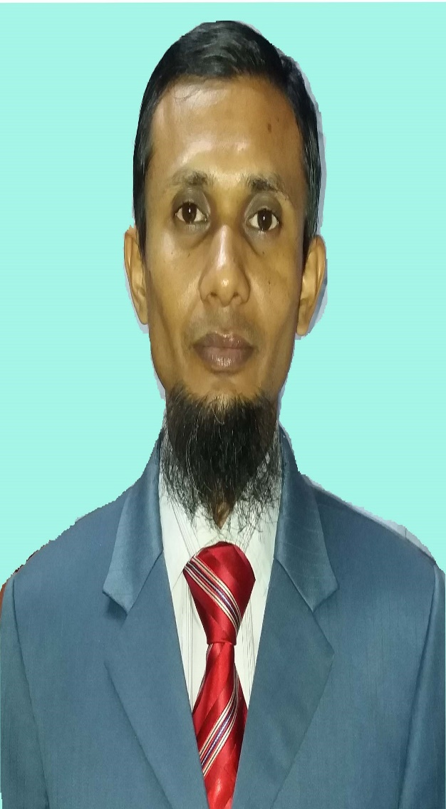
শিক্ষক পরিচিতি
গাজী মো: এনামুল হক
ডাক নাম : ফারুক
প্রভাষক
সমাজবিজ্ঞান বিভাগ
সরকারি ফুলতলা মহিলা কলেজ
ফুলতলা, খুলনা

Slide 3
পূর্বদিনের পাঠ পর্যালোচনা
জ্ঞাতি সম্পর্ক

Slide 4
পাঠ পরিচিতি
শ্রেণীঃ একাদশ
সমাজবিজ্ঞান ১ম পত্র
৪র্থ অধ্যায়
সময়ঃ ৪৫ মিনিট

Slide 5
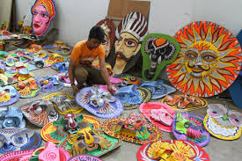
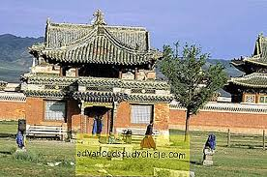
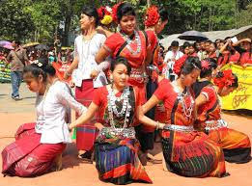
ছবিগুলে দেখে আজকের ক্লাস সম্পর্কে ধারণা লাভ কর

Slide 6
ভিডিওটি দেখ ও চিন্তা কর কি হতে পারে আজকের আলোচনা !

Slide 7
আজকের আলোচনা
সংস্কৃতি / Culture

Slide 8
শিখনফল
এই পাঠে শিক্ষার্থীরা-
১।সংস্কৃতি কি তা জানতে পারবে ।
২। সংস্কৃতির বৈশিষ্ট্য বর্ণনা করতে পারবে
৩। সংস্কৃতির প্রকারভেদ বিশ্লেষণ করতে পারবে

Slide 9
সংস্কৃতির ধারণা
মানুষ জন্মের পূর্ব থেকে মৃত্যুর পর পর্যন্ত নিজস্ব সংস্কৃতির বন্ধনে আবদ্ধ থাকে । শাব্দিক অর্থে ‘সংস্কৃতি’ ইংরেজী হলো ‘Culture’,একে বাংলায় ‘কৃষ্টি’ও বলা হয়ে থাকে ।কৃষ্টি শব্দের অর্থ কর্ষণ বা চাষ ।ইংরেজি সাহিত্যে Culture শব্দটি ফ্রান্সিস বেকন ঊনিশ শতকে ব্যবহার করেন ।এটি ক্ষুদ্র ও বৃহৎ দুটি অর্থে ব্যবহৃত হয় ।ক্ষুদ্রতর অর্থে সংস্কৃতি বলতে আমরা বুঝি মার্জিত রুচি ও অভ্যাসজাত উৎকর্ষ । নৃবিজ্ঞানীগণ সংস্কৃতিকে ব্যাপক অর্থে ব্যবহার করেন ।তাদের মতে আমাদের জীবনের সকল দিকগুলোই সংস্কৃতির অন্তর্ভূক্ত ।

Slide 10
সংস্কৃতির সংজ্ঞা
প্রামান্য সংজ্ঞাঃ বিভিন্ন মাজবিজ্ঞানী বিভিন্নভাবে সংস্কৃতির সংজ্ঞা দিয়েছেন ।নিম্নে কতিপয় প্রামাণ্য সংজ্ঞা দেওয়া হল-
সমাজবিজ্ঞানী ম্যাকাইভার এর মতে,Our culture is what we are.অর্থাৎ আমরা যা তাই আমাদের সংস্কৃতি ।মানুষের সামগ্রিক সংস্কৃতি বলে ।
নৃবিজ্ঞানী ম্যালিনস্কি তাঁর, ‘A Scientific theory of Culture’ গ্রন্থে বলেন, মানুষের তৈরি বস্তুও একটি উপায় যার মাধ্যমে সে তার উদ্দেশ্য সাধন করে ।
সংস্কৃতির সর্বাপেক্ষা গ্রহণযোগ্য সংজ্ঞা দিয়েছেন ব্রিটিশ সামাজিক নৃবিজ্ঞানী ই. বি.টেইলর । তিনি তাঁর ‘Primitive Culture’গ্রন্থে বলেন,সংস্কৃতি হচ্ছে সমাজস্থ মানুষের অর্জিত জ্ঞান , বিশ্বাস ,কলা, নিতি,নিয়ম সস্কার ও অন্যান্য যেকোন বিষয়ে দক্ষতার জটিল সমাবেশ –যা সে সমাজের সদস্য হিসেবে অর্জন করে ।

Slide 11
সংস্কৃতির বৈশিষ্ট্যঃ
সমাজ নৃবিজ্ঞানী মার্ডক বলেন,সমাজবিজ্ঞানী সংস্কৃতির মধ্যে নিম্নলিখিত সাধারণ বৈশিষ্ট্যগুলো খুঁজে পান ।যথা-
১। সংস্কৃতি শিখনীয় বিষয় ।
২। সংস্কৃতি হৃদয়ে গ্রোথিত বিষয় ।
৩। সংস্কৃতি সামাজিক ।
৪। সংস্কৃতি আদর্শগত বিষয় ।
৫। সংস্কৃতি ইচ্ছা পূরণ করে ।
৬। সংস্কৃতির অভিযোজন ক্ষমতা বিদ্যমান ।
৭। সংস্কৃতি মানুষকে একত্রিত করে ।

Slide 12
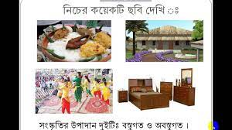
সংস্কৃতির ধরণঃ
সংস্কৃতি হলো মানুষের সমগ্র জীবন প্রণালী ।সকল মানব সংস্কৃতির কিছু মৌলিক উপাদান বিদ্যমান । উপাদানের ভিত্তিতে সংস্কৃতিকে প্রধানত দুইভাগে ভাগ করা হয় । যথা-ক। বস্তুগত সংস্কৃতি (Material Culture)খ। অবস্তুগত সংস্কৃতি (Non-Material Culture)
Notes:
দৌ

Slide 13
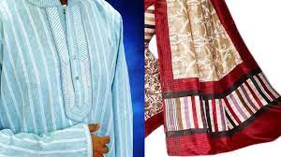
ক। বস্তুগত সংস্কৃতিঃ
মানুষ জীবনযাপনের জন্য দৃশ্যমান যা কিছু তৈরি ও ব্যবহার করে তাই বস্তুগত সংস্কৃতি । যেমন-ঘরবাড়ি ,রাস্তঘাট , চিয়ার ,টেবিল, পোশাক-পরিচ্ছদ , খাতা-কলম ইত্যাদি সবই বস্তুগত সংস্কৃতির অন্তভূক্ত ।অগবার্ণ এর মতে , যান্ত্রিকতা ও শিল্পকলার বদৌলতে জীবনযাত্রার মান উন্নয়নের জন্যে যে সমস্ত বস্তু বিদ্যমান তাই বস্তুগত সংস্কৃতি।

Slide 14
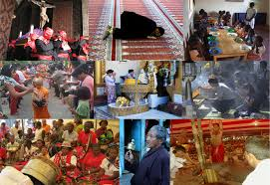
খ।অবস্তুগত সংস্কৃতিঃ
সংস্কৃতির যে অংশ অদৃশ্য তথা উপলব্দির উপর নির্ভরশীল তাই অবস্তুগত সংস্কৃতি । মানুষের চিন্তা-ভাবনা , শিল্প-সাহিত্য , দর্শন ,ধর্ম ,রাজনীতি ,আদর্শ ,জ্ঞান , মূল্যবোধ ,নীতিবোধ প্রভৃতি হচ্ছে অবস্তুগত সংস্কৃতি ।অগবার্ণের মতে, ধর্ম ,ভাষা ,সাহিত্য ,বিশ্বাস , মানসিকতা ,মূল্যবোধ প্রভৃতি হচ্ছে অবস্তুগত সংস্কৃতি ।

Slide 15
দলীয় কাজ
ক-দল - বস্তুগত সংস্কৃতির ৫টি উদাহরণ লিখ
খ-দল- অবস্তুগত সংস্কৃতির ৫টি উদাহরণ লিপিবদ্ধ কর

Slide 16
সহায়ক গ্রন্থাবলী
১. আনোয়ার উল্লাহ চৌধুরী ও অন্যান্য, সমাজবিজ্ঞান শব্দকোষ, ঢাকাঃ অনন্যা ২০০১
২. এ কে নাজমুল করিম, সমাজবিজ্ঞান সমীক্ষণ, ঢাকাঃ নওরোজ কিতাবিস্তান,১৯৮৯
৩. সৈয়দ আলী নকী ও অন্যান্য, নৃবিজ্ঞান, ঢাকাঃ বাংলা একাডেমী
৪. মুহাম্মদ হাবিবুর রহমান, সমাজবিজ্ঞান পরিচিতি, ঢাকাঃ হাসান বুক হাউজ,২০০১
৫. ড. সেলিনা আহমেদ ও ড. খ ম রেজাউল করিম, সমাজবিজ্ঞান, ঢাকাঃ অক্ষর- পত্র,২০১৪
৬. ড. নেহাল করিম ও অন্যান্য, বাংলাদেশের সমাজবিজ্ঞান,ঢাকাঃ মেট্রোপলিস্‌ লাইব্রেরি, ২০১৪

Slide 17
আগামী দিনের পাঠ
সভ্যতা

Slide 18
আল্লাহ হাফেজ

